Slide 1
«От звука к букве…»
Консультация для воспитателей
Подготовлена учителем-логопедом Любовой Е.В. по материалам интерент-ресурсов

Slide 2
Базовые компоненты речи при обучении грамоте:
Фонематическое восприятие - способность воспринимать и различать звуки речи (фонемы).
Звуковой анализ и синтез - операции мысленного разъединения на составные элементы и соединение различных звукокомплексов: сочетаний звуков, слогов и слов.

Slide 3


Slide 4
Гласные звуки:
1. Голосовые - произносятся с помощью голоса.
2. При произнесении голос во рту не встречает преграды со стороны органов речи: языка, зубов, губ.
3. Бывают ударные и безударные.
4. Являются ртораскрывателями.

Slide 5


Slide 6
Гласных звуков 6: а, о, у, э, ы, и, но букв - 10: добавляются буквы я, ё, ю, е, которые обозначают звуки а, о, у, э после мягкого согласного.

Slide 7
Гласные образуют слог:
Сколько в слове гласных, столько и слогов.
Например:
мак танк река корова черепаха.

Slide 8
Признаки согласных звуков
1. Шумовые - ПРОИЗНОСЯТСЯ С ШУМОМ.
2. Шум образован преградой в виде языка, зубов или губ.
3. Согласные звуки слога не образуют.
4. Согласные, образованные только шумом – глухие.
5. Согласные, образованные голосом и шумом – звонкие.

Slide 9
БОЛЬШИНСТВО ТВЁРДЫХ И МЯГКИХ СОГЛАСНЫХ ОБРАЗУЮТ ПАРЫ:

Slide 10
Г - К
Б - П
З - С
Д - Т
В - Ф
Ж-Ш

Slide 11
НЕ ИМЕЮТ ПАРНЫХ ЗВУКОВ ПО ТВЁРДОСТИ-МЯГКОСТИ:
ТВЁРДЫЕ СОГЛАСНЫЕ [Ш], [Ж],[Ц]
МЯГКИЕ СОГЛАСНЫЕ [Ч], [Щ], [Й]

Slide 12


Slide 13
БОЛЬШИНСТВО ЗВОНКИХ И ГЛУХИХ СОГЛАСНЫХ ОБРАЗУЮТ ПАРЫ:

Slide 14
Б Б'
П П'
Д Д'
Т Т'
В В'
Ф Ф'
Г Г'
К К'
Ж
Ш
З З'
С С'

Slide 15
после согласной стоит буква А,О,У,Ы,Э
после согласной стоит буква Я,Ё,Ю,И,Е
после согласной стоит Ь
в конце слова, после другой согласной
твёрдые согласные звуки
мягкие согласные звуки

Slide 16
НЕ ИМЕЮТ ПАРНЫХ ЗВУКОВ ПО ЗВОНКОСТИ-ГЛУХОСТИ
ГЛУХИЕ СОГЛАСНЫЕ
[Х], [Х'], [Ц], [Ч'] , [Щ']
И ЗВОНКИЕ СОГЛАСНЫЕ
[Й'] , [Л], [Л'], [М], [М'], [Н], [Н'], [Р], [Р']

Slide 17
Последовательность предъявления форм элементарного звукового анализа:
Выделение звука из слова;
Определение первого звука;
Определение последнего звука;
Установление места звука (начало, середина, конец слова);
Полный звуковой анализ.

Slide 18
Сначала ребёнку говорят слова и выделяют голосом нужный звук, а ребёнок слушает слово и поднимает условный сигнал, когда услышит слово с нужным звуком
Ребёнок должен выделить этот утрированно произнесённый звук и назвать его изолированно, вне слова
Затем умственное действие переходит в речевой план – ребёнок сам произносит слово и выделяет из него заданный звук
Наконец, происходит действие по представлению, в умственном плане, когда слово не произносится, а ребёнок откладывает картинки с заданным звуком или придумывает слова

Slide 19
Составь слово по первым звукам

Slide 20
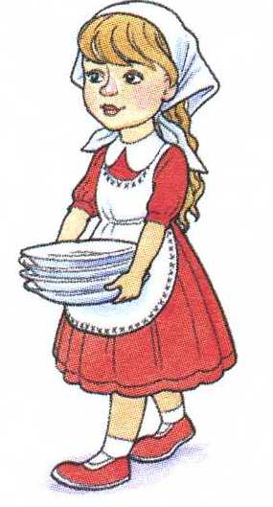
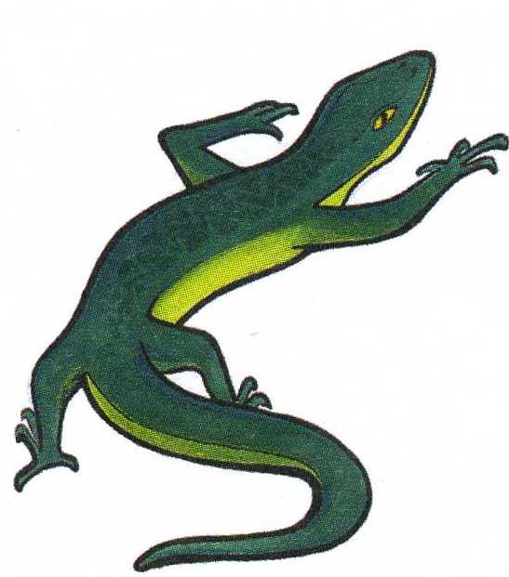

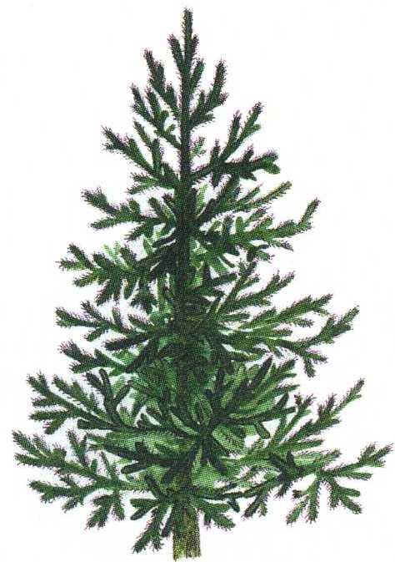
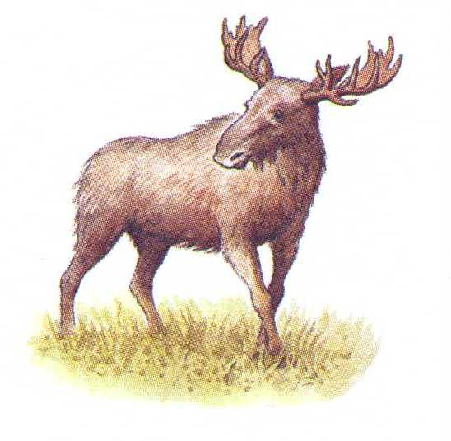
Д
Я
Т
Е
Л

Slide 21


Дятел

Slide 22
Угадай, как зовут домовых?

Slide 23
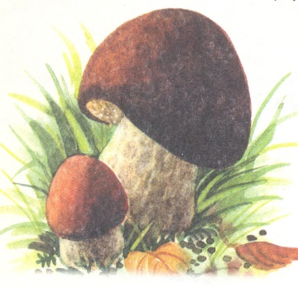
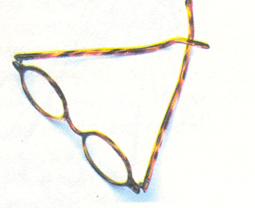
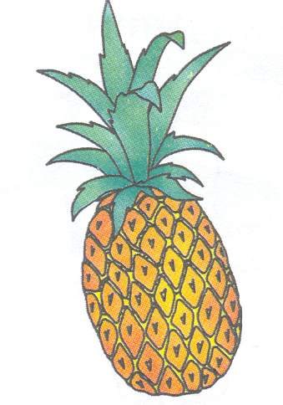
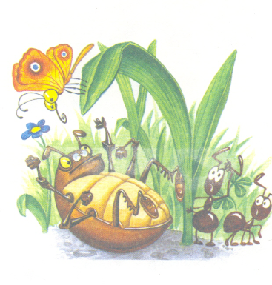
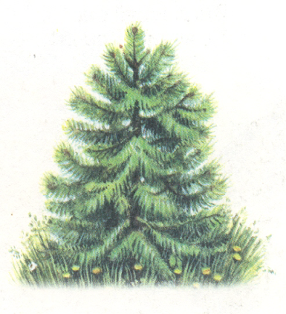
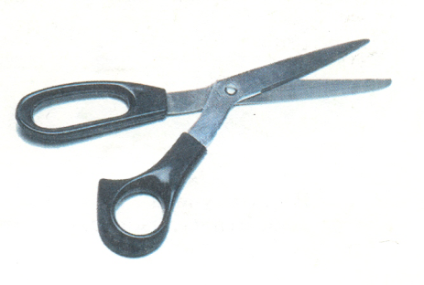
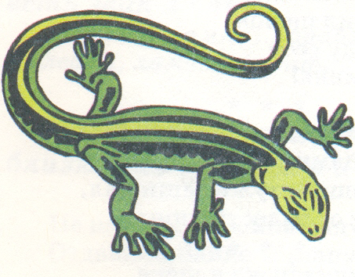

Slide 24

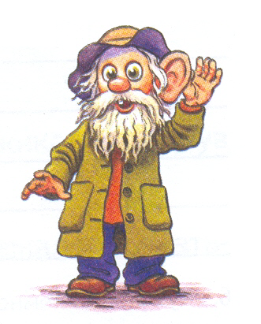
Женя
Гоша

Slide 25
Заметили недочеты?
        Очень важно тщательно подбирать лексический материал.
        Четкое разведение понятий «звук-буква» позволит не допускать фонетических ошибок и не вводить детей в заблуждение.
        Для фонетической работы лучше брать простые одно-двусложные слова: без «ловушек» и сомнительных вариантов.

